Slide 1
Leerlijn – praktijkvoorbeeld Industrieel Ingenieur Elektronica Universiteit Gent
Leen Pollefliet

Slide 2
Taalontwikkelend lesgeven = manier van lesgeven elke docent stimuleert - begeleidt taalontwikkeling van studenten

Slide 3
Communicatielijn – Leen Pollefliet
Leen Pollefliet
Germaniste (master talen) vanaf 1988 opleiding Industrieel ingenieur Gent vanaf 2014
+ opleiding Burgerlijk ingenieur Gent
vanaf 2009 Handboek Schrijven: van verslag tot eindwerk – do’s & don’ts
september 2016: druk 8 + webtool

Slide 4
Communicatie in modules – Leen Pollefliet
Naslagwerk
= Bundeling van
leerstof humaniora +
leerstof hoger onderwijs
algemeen schrijven, onderdelen van groot verslag, bronvermelding, taalkundig formuleren, structureren, opmaken ...
Nieuw: opbouw verslag/bachelorproef/masterproef bronnen zakelijke (onpersoonlijke) schrijfstijl

Slide 5
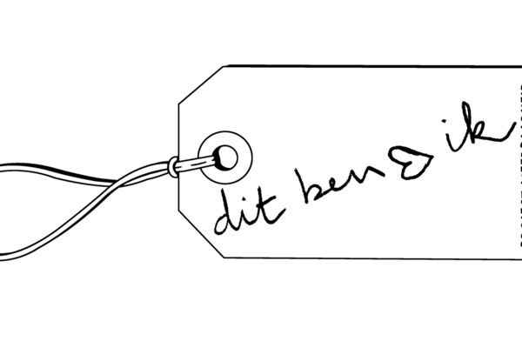
Communicatielijn – Leen Pollefliet
Ingenieurswetenschappen UGent …
Opleiding industrieel ingenieur Gent
aantal studenten: 1884 aantal lesgevers: 67
Opleiding industrieel ingenieur Kortrijk aantal studenten: 475 aantal lesgevers: 51
Opleiding burgerlijk ingenieur Gent aantal studenten: 1926 aantal lesgevers: 381
Opleiding burgerlijk ingenieur-architect Gent aantal studenten: 491 aantal lesgevers: 77
Aantal lesgevers communicatie: 1
Totaal aantal studenten: 4476 Totaal aantal lesgevers: 576
LP

Slide 6
Communicatielijn – Leen Pollefliet
Studenten begeleiden bij schrijf- en spreekopdrachten
Persoonlijke begeleiding: gesprek
Collectieve begeleiding: uitlegsessie aan volledige groep op voorhand +
verwijzing naar handleiding (opleiding) + verwijzing naar checklist (samenvatting uitlegsessie of handleiding)
mogelijkheid persoonlijk gesprek/monitoraat bij probleemgevallen?
→ enige docente communicatie in volledige opleiding → collectieve aanpak

Slide 7
Communicatielijn – Leen Pollefliet
Vooraf …
Doel communicatielijn
→ Studenten begeleiden bij verslagen en eindwerken, tijdens volledige studieloopbaan 1 ba → ma
→ Studenten zelfredzaam maken

Slide 8
Communicatielijn – Leen Pollefliet
Probleem verslagen en presentaties
Coaches – lesgevers – begeleiders in opleiding ing. geen taalkundigen vaak geen experten in presentaties, opbouw dia’s
beoordeling verslag en presentatie inhoud niet vorm taal - uitspraak lichaamstaal opmaak
→ Geen uniformiteit - coaches → Verwarring - studenten

Slide 9
Communicatielijn full – indies Gent – Leen Pollefliet
Vijf modules + twee uitlegsessies gekoppeld aan alle projecten elektronica
1 ba Ingenieursproject (gemeenschappelijk) Module 1 (Communicatie - Taalzorg) (120’) Module 2 (Schrijven, algemeen) (120’) Uitlegsessie schrijven verslag (90’) Uitlegsessie presenteren van project (90’) 2 ba Multidisciplinair ingenieursproject Module 3a (Presentaties, theorie) (150’) Module 3b (Presentaties, trainingen in kleine groepen) (120’ – 480’) 3 ba Bachelorproef (150’) Module 4 (Schrijven, eindwerken) 1 ma Masterproef (150’) Module 5 (Zakelijke correspondentie, Sollicitatie)
Totaal uren (60’) 1 ba 7 uur 2 ba/3 ba 2,5 uur plus training 3 ba 2,5 uur 1 ma 2,5 uur
14,5 uur volledige opleiding

Slide 10
Communicatielijn full – indies Gent – Leen Pollefliet
Vijf modules + twee uitlegsessies gekoppeld aan alle projecten elektronica
1 ba Ingenieursproject (gemeenschappelijk) Module 1 (Communicatie - Taalzorg) (120’) Module 2 (Schrijven, algemeen) (120’) Uitlegsessie schrijven verslag (90’) Uitlegsessie presenteren van project (90’) 2 ba Multidisciplinair ingenieursproject
Module 3a (Presentaties, theorie) (150’) Module 3b (Presentaties, trainingen in kleine groepen) (120’ – 480’) 3 ba Bachelorproef (150’) Module 4 (Schrijven, eindwerken) 1 ma Masterproef (150’) Module 5 (Masterproef, Zakelijke correspondentie, Sollicitatie)
begin intro
later herhaling + uitdieping

Slide 11
Communicatielijn full – indies Gent – Leen Pollefliet
Vijf modules + twee uitlegsessies gekoppeld aan alle projecten elektronica
Vermelding in alle studiefiches Samenwerking met alle coaches
LP medelesgever - Minervacursus → aankondigingen, documenten aan studenten Uitlegsessies binnen uren van project
Handboek leidraad schrijven en begeleiden verslagen studenten kopen aan in 1 ba gebruiken tot/met 1 ma

Slide 12
Communicatielijn full – indies Gent – Leen Pollefliet
1 ba – Ingenieursproject
Module 1 - Taalzorg – uitlegsessie 120’ Belang - taalzorgproblemen - taalhulpmiddelen (taalwebsites)
Module 2 - Schrijven, algemeen – uitlegsessie 120’ Beginnen schrijven - structureren - formuleren - opmaken
Uitlegsessie Schrijven van verslag – 90’ Wat verplicht? op voorhand coaches Onderdelen - schrijfstijl en taal in verslag - referenties …
Voorbeeldzinnen uit vorige verslagen: fouten + correcties → feedforward

Slide 13
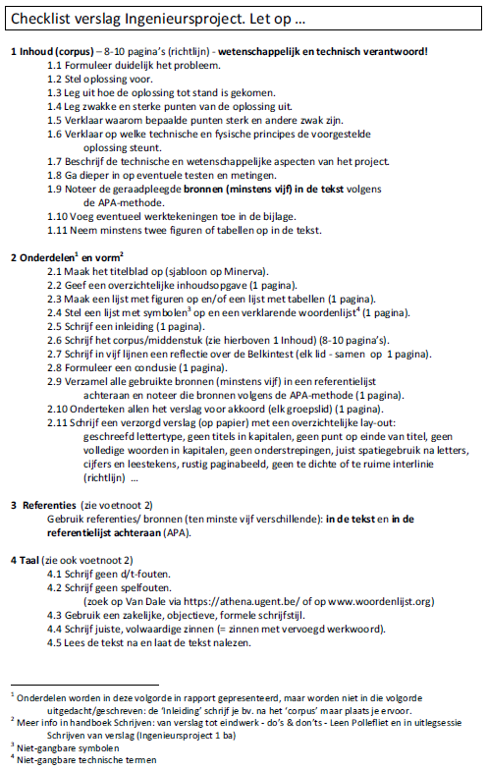
Communicatielijn full – indies Gent – Leen Pollefliet
1 ba – Ingenieursproject
Uitlegsessie Schrijven van verslag – 90’
gebundeld in checklist
inhoud onderdelen en opmaak referenties taal

Slide 14
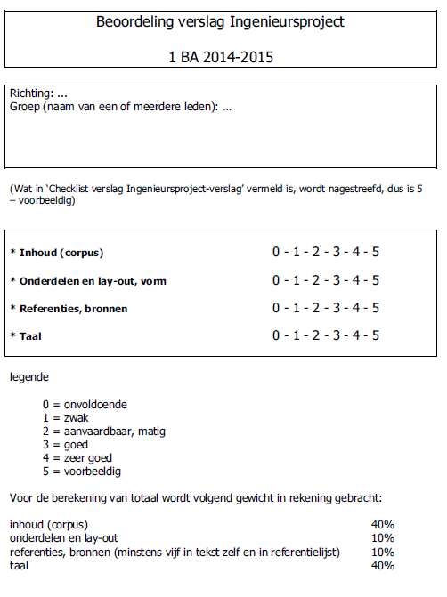
Communicatielijn indies
1 ba – Ingenieursproject
Uitlegsessie Schrijven van verslag – 90’
gebundeld in beoordeling door coach
zie checklist
1 Ba 2016-2017
inhoud onderdelen en opmaak referenties taal

Slide 15
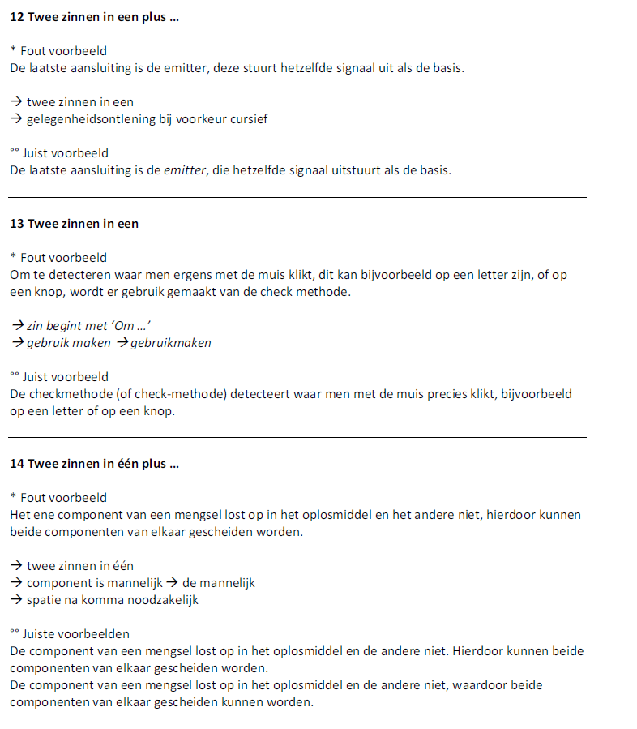
Communicatielijn indies
1 ba – Ingenieursproject - feedforward
Uitlegsessie Schrijven van verslag – 90’
gebundeld in document (14 pagina’s) vaak gemaakte fouten
foute zinnen uit verslagen + verbeteringen

Slide 16
Communicatielijn indies
1 ba – Ingenieursproject
Uitlegsessie Schrijven van verslag – 90’
Opdracht
Tussentijds verslag (correctie LP)
een verslag per groep (80) elke student (450) 15-20 lijnen
verbeterd terug twee weken later quotatie enkel --- -- - + ++ +++ geen punten
Eindverslag (correctie coach)
zie later

Slide 17
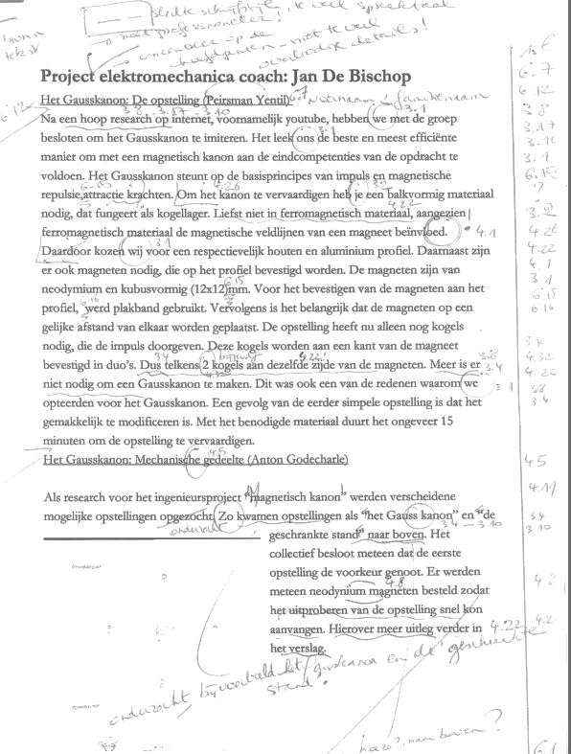
Communicatielijn indies
1 ba – Ingenieursproject - Tussentijds verslag
Voorbeeldtekst student - correctie met foutencodes
Foutencode checklist handboek 3.8 irrelevante informatie zie boek 4 – 2 – 2.2.3
3.1 persoonlijke stijl
zie boek 4 – 2

Slide 18
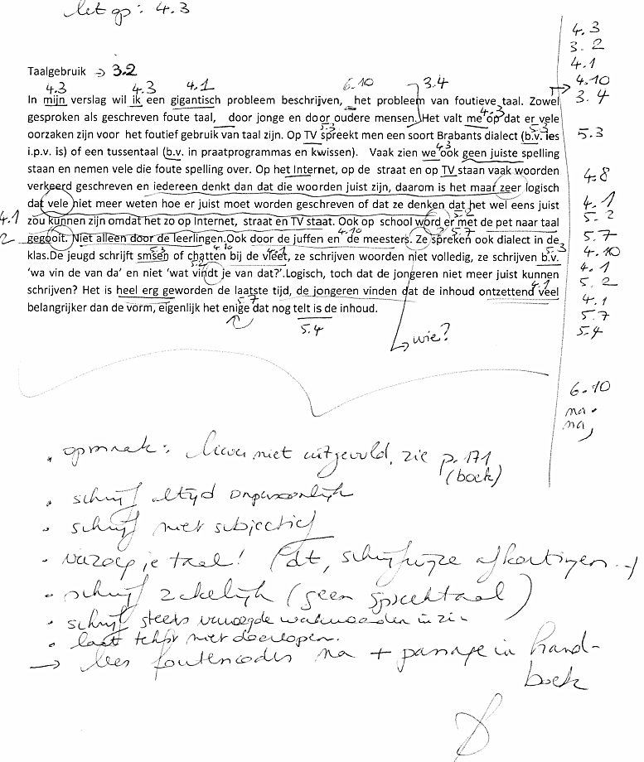
Communicatielijn full – indies Gent – Leen Pollefliet
1 ba – Ingenieursproject - Tussentijds verslag
Voorbeeldtekst student - correctie met foutencodes
Code checklist handboek
4.3 auteur op achtergrond → Hoofdstuk 4 – 2 – 2.1, 2.3

Slide 19
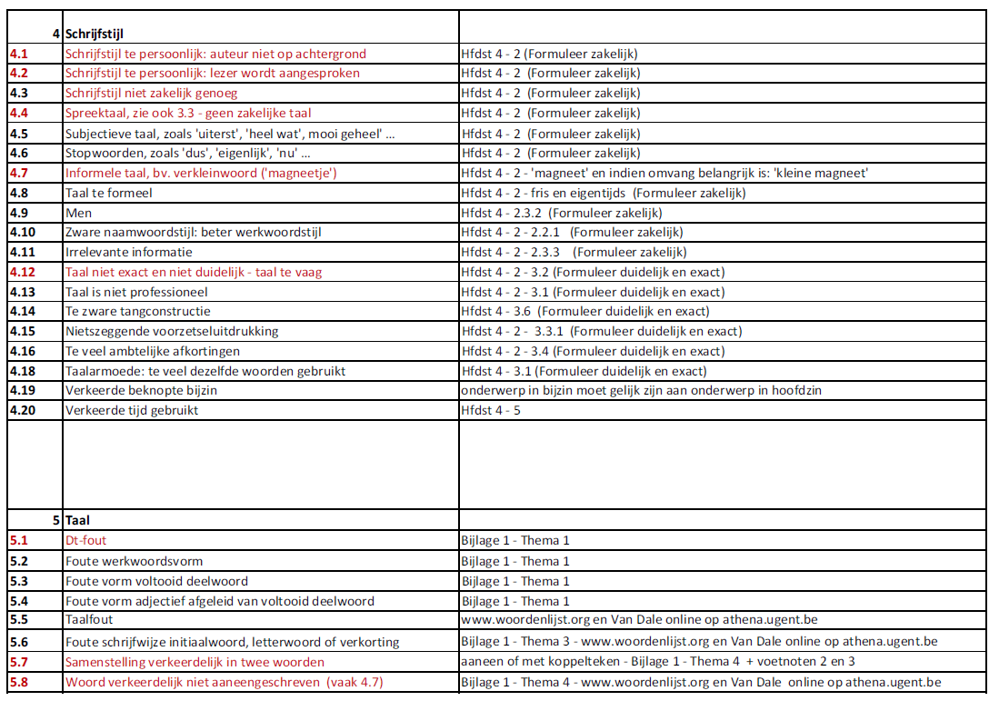
Communicatielijn full – indies Gent – Leen Pollefliet
1 ba – Ingenieursproject - Tussentijds verslag lijst gebaseerd op checklist handboek meer uitgebreid en specifiek voor opdracht

Slide 20
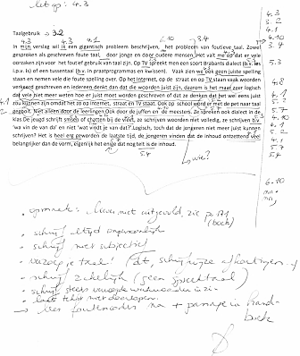
Communicatielijn full – indies Gent – Leen Pollefliet
1 ba – Ingenieursproject - Tussentijds verslag
Voorbeeldtekst student - correctie met foutencodes begeleider
Doel: student bekijkt codes zoekt uitleg in handboek/handleiding leert bij maakt fout minder in toekomst
Doel: coach/promotor/begeleider herschrijft niet!
→ Studenten worden zelfredzaam, vanaf 1 ba

Slide 21
Communicatielijn full – indies Gent – Leen Pollefliet
1 ba – Ingenieursproject - Tussentijds verslag
Uitleg aan coaches (PowerPoint-dia’s - 1 uur)
fouten structuur - schrijfstijl - taal - bronverwijzing
plus voorgestelde correcties
→ Start discussie met coaches → Bewustwording taalfouten studenten bij coaches → Coaches alerter voor toekomstige schrijffouten studenten

Slide 22
Communicatielijn full – indies Gent – Leen Pollefliet
1 ba – Ingenieursproject - Tussentijds verslag 1 ba – Ingenieursproject - Eindverslag
geen punten
Tussentijds verslag (LP-opmerkingen) = Bijlage 1 van eindverslag (verbeterd + gequoteerd door coaches)
→ Coach ziet vooruitgang van student → Negatieve evaluatie in eindverslag (taal 40% - bronnen 10% - lay-out en onderdelen 10%) indien weer zelfde schrijffouten in eindverslag als in tussentijdse verslag
→ LP steekproef bij 10 % eindverslagen + quotatie
Eindevaluatie: eindverslagen beter dan vroeger coaches taalbewuster

Slide 23
Communicatielijn full – indies Gent – Leen Pollefliet
1 ba – Ingenieursproject
Module 1 - Taalzorg – uitlegsessie 120’
Module 2 - Schrijven, algemeen – uitlegsessie 120’
Uitlegsessie Schrijven van verslag – 90’
Uitlegsessie Presenteren van project – 90’
Wat verplicht in presentatie? Op voorhand coaches Structuur presentatie verslag - opbouw dia’s - taal en uitspraak – lichaamstaal - groepspresentatie

Slide 24
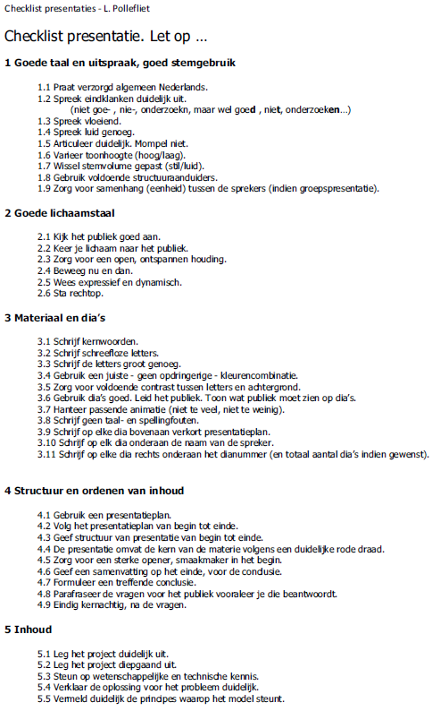
Communicatielijn full – indies Gent – Leen Pollefliet
1 ba – Ingenieursproject
Uitlegsessie Presenteren van project – 90’
gebundeld in checklist
taal en uitspraak lichaamstaal opbouw dia’s structuur inhoud

Slide 25
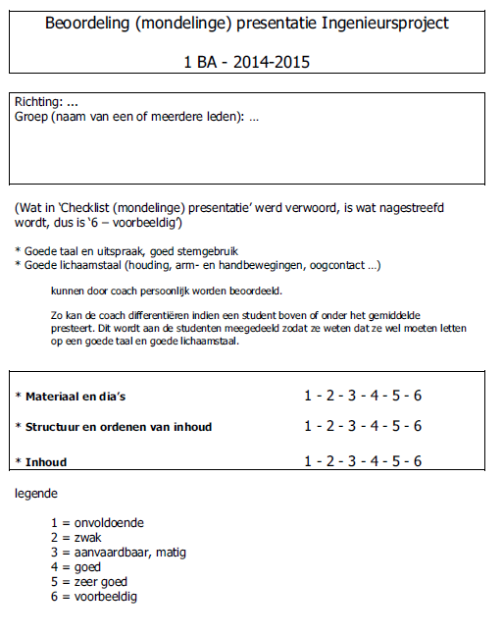
Communicatielijn full – indies Gent – Leen Pollefliet
1 ba – Ingenieursproject
Uitlegsessie Presenteren project – 90’
gebundeld in beoordeling door coach
zie checklist
1 Ba 2016-2017
opbouw dia’s structuur inhoud

Slide 26
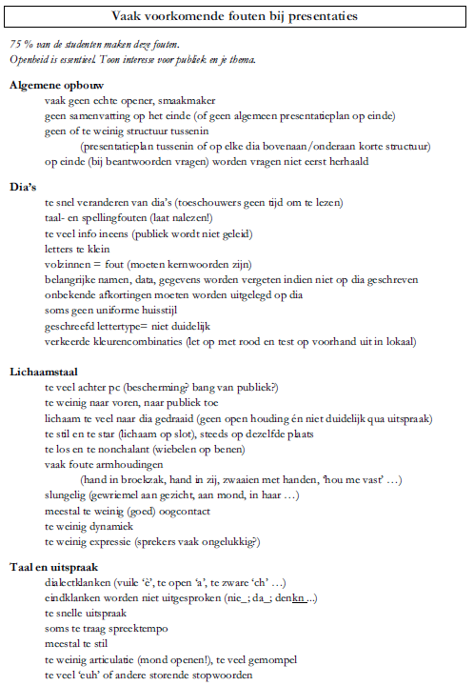
Communicatielijn full – indies Gent – Leen Pollefliet
1 ba – Ingenieursproject - feedforward
Uitlegsessie Presenteren van project – 90’
Document vaak gemaakte fouten
structuur opbouw dia’s lichaamstaal taal en uitspraak

Slide 27
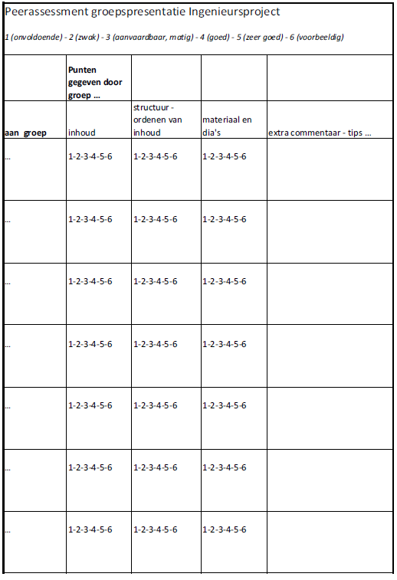
Communicatielijn full – indies Gent – Leen Pollefliet
1 ba – Ingenieursproject
Uitlegsessie Presenteren van project – 90’
Peerassessment studenten evalueren spreekgroepen geven punten later aan coach coach geeft later feedback
inhoud structuur opbouw dia’s
extra commentaar, tips

Slide 28
Communicatielijn full – indies Gent – Leen Pollefliet
2 ba – Multidisciplinair ingenieursproject
Module 3a - Presentatietechnieken – uitlegsessie 150’
uitdieping van introductie 1 ba
cf. 1 ba: zelfde checklist
Module 3b – Training presentatietechnieken
tussentijdse presentatie thema (MIP) in overleg met coaches alle studenten aanwezig tijdens alle presentaties peerassessment – selfassessment
LP punten op tussentijdse presentaties (taal, uitspraak, opbouw dia’s, lichaamstaal …)

Slide 29
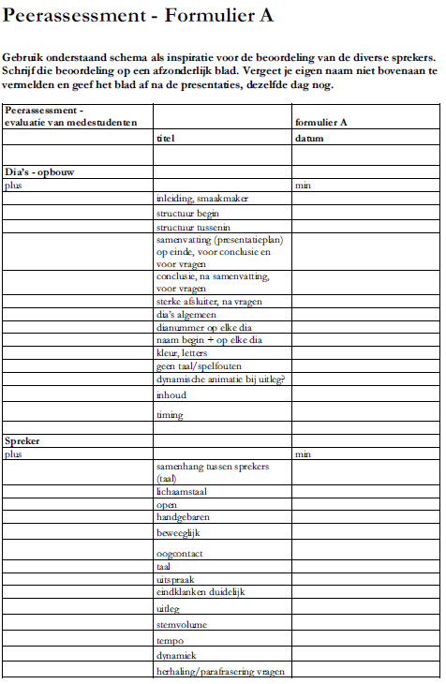
Communicatielijn full – indies Gent – Leen Pollefliet
2 ba – Multidisciplinair ingenieursproject
Module 3b – Training presentatietechnieken
peerassessment klasgesprek

Slide 30
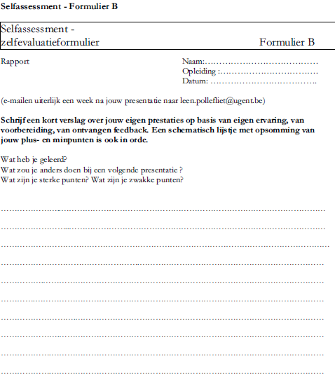
Communicatielijn full – indies Gent – Leen Pollefliet
2 ba – Multidisciplinair ingenieursproject
Module 3b – Training presentatietechnieken
selfassessment

Slide 31
Communicatielijn full – indies Gent – Leen Pollefliet
3 ba – Bachelorproef
Module 4 - Schrijven, eindwerken – uitlegsessie 150’ Verwijzing naar specifieke bundels van opleiding (LP op voorhand briefing met Stefaan L)
Uitdieping uitlegsessie 1 ba Schrijven van verslag Verwijzing handboek Schrijven 1 ba
Bachelorproef – stageverslag – wetenschappelijke paper – populairwetenschappelijk artikel – academische poster
Alle voorbeeldzinnen uitlegsessie uit bachelor- en masterproeven → feedforward

Slide 32
Communicatielijn full – indies Gent – Leen Pollefliet
3 ba – Bachelorproef
Evaluatie
BP verslag LP leest alle bachelorproeven door (taal, opmaak …)
BP presentatie LP bekijkt en beoordeelt alle presentaties (taal, uitspraak, opbouw dia’s, lichaamstaal …)

Slide 33
Communicatielijn full – indies Gent – Leen Pollefliet
1 ma – Masterproef (MP)
Module 5 - Schrijven, masterproeven (5’) zakelijke correspondentie solliciteren – uitlegsessie 150’
Herhaling basiskenmerken goed eindwerk (MP) cf BP plus bijzonderheden MP
Week erna:
1 Gespreksavond met ingenieursselectiebureau en coachingbureau 2 Jobevent met bedrijven

Slide 34
Communicatielijn full – indies Gent – Leen Pollefliet
Samengevat … (1) Begeleiding schrijfopdrachten volledige opleiding ea
Uitlegsessie aan volledige groep op voorhand 1 ba: verslag (kort - enkel voor verslag IP – 90’) 3 ba: bachelorproef (uitdiepend BP – 150’) 1 ma: masterproef (korte herhaling + extra MP – 5’)
Verwijzing naar handboek + checklist opdracht (handboek)
1 ba: - tussentijds verslag project Correctie met foutencodes Feedback vaak gemaakte fouten volledige groep Uitleg fouten aan coaches projecten (PP) - eindverslag Tussentijds verslag (LP-opmerkingen) - Bijlage 1 Verbeterd + gequoteerd door coaches Steekproef + quotatie door LP

Slide 35
Communicatielijn full – indies Gent – Leen Pollefliet
Samengevat … (2) Begeleiding presentaties volledige opleiding ea
Uitlegsessie aan volledige groep 1 ba: kort (project – 90’) 3 ba: uitdiepend + training (bachelorproef – 150’)
Checklist presentatietechnieken
→ In alle jaren → Aan alle coaches van alle projecten (1 ba → 1 ma)
LP meerdere presentaties - steekproef 1 ba Ingenieursproject 2 ba Multidisciplinair ingenieursproject 3 ba Bachelorproef 1 ma Masterproef

Slide 36
Communicatielijn full – indies Gent – Leen Pollefliet
Sterktes leerlijn (1)
Binnen curriculum
Studenten sessies Communicatie 1 ba t/m 1 ma
Gekoppeld aan projecten ea
→ Modules communicaties niet vrijblijvend
Samenwerking met/tussen alle coaches
Akkoord inhoud handleiding - uitlegsessie - checklist – beoordelingsformulier
→ Geloofwaardigheid van modules communicatie

Slide 37
Communicatielijn full – indies Gent – Leen Pollefliet
Sterktes leerlijn (2)
Transparantie
Uitlegsessie aan studenten = info/uitlegsessie aan coaches → checklist → beoordelingsformulier (zichtbaar) → percentage beoordeling inhoud – taal – bron – opmaak …
Feedforward – feedback Feedforward Uitlegsessie - checklist - beoordelingsformulier verbetering foutencodes - document fouten - uitlegsessie met gemaakte fouten … Feedback op eindevaluatie

Slide 38
Communicatielijn full – indies Gent – Leen Pollefliet
Sterktes leerlijn (3)
Handboek = kapstok (vier-vijf jaar zelfde) → Zelfredzaamheid student - wegwijs Inhoudstafel Verkorte inhoudstafel Bronnen-wegwijzer (bron in tekst + referentielijst)
Webtool met videolessen (90’) met oefeningen en oplossingen met uitgebreid register
Studenten: + gemakkelijk in gebruik, overzichtelijk, leuk …
Handboek = algemeen …
Extra: vakspecifieke bundel in opleiding praktische afspraken, verplichte onderdelen, minimum en maximum aantal pagina’s, technische ondersteuning, verplichte refereerstijl? …

Slide 39
Communicatielijn full – indies Gent – Leen Pollefliet
Sterktes leerlijn (4)
Bewustwording coaches-lesgevers-ingenieurs
Goede tekst, combinatie
Juiste inhoud Duidelijke structuur Gepaste schrijfstijl Correcte taal Aantrekkelijke, leesbare vorm (opmaak)

Slide 40
Communicatielijn full – indies Gent – Leen Pollefliet
Sterktes leerlijn (5)
Uniformiteit
→ Houvast voor student én coach
Elke opleiding handleiding of handboek checklist of schrijfwijzer of … gevolgd door
elke student - elke coach/lesgever van eerste t/m laatste jaar
eisen verslag - checklist - beoordelingsformulier
voor schrijven coach: uitleg student: voorbereiding tijdens “ student: controle voor afgifte tekst na “ student: duiding foutencodes coach: evaluatie en beoordeling

Slide 41
Communicatielijn full – indies Gent – Leen Pollefliet
Gevolg leerlijn
Aanspreekpersoon volledige opleiding (+4400 studenten)
Verslagen en presentaties hoger niveau en uniform
Coaches meer aandacht aan taal en vorm, naast inhoud
Studenten bewuster belang taalzorg

Slide 42
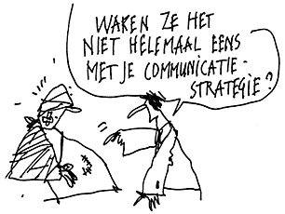
Vragen?
Contact leen.pollefliet@ugent.be www.leenpollefliet.be

